Slide 1

1、响应用户查询的一般过程
用户输入查询
查询语句的句法分析
查询的内部表示
查询优化
执行查询步骤
处理查询
向用户报告查询结果

Slide 2
查询优化的组织
语法分析与
翻译器
查询语句
内部表示
数据字典
优化器
统计数据
执行引擎
查询输出
执行计划
数据

Slide 3

例：求选修了2号课程的学生姓名。
Q1=π_{姓名}(σ_{S.学号=SC.学号∧SC.课程号=‘2’}(S×SC))
Q2=π_{姓名}(σ_{SC.课程号=‘2’}(S ∞SC))
Q3=π_{姓名}(S ∞ σ_{SC.课程号=‘2’}(SC))
查询开销：
总代价=I/O代价+CPU代价+内存代价

Slide 4
假设有1000个S记录，10000个S_C记录，其中选修2号课程的有50个
每个物理块可放10个S元组或100个S_C元组，在内存中可存放5块S元组和1块S_C元组
p是系统传送一块所需的时间
p=0. 005(s/块)

Slide 5
第一种情况
Q1= π_{姓名}(σ_{S.学号=SC.学号∧SC.课程号=‘2’}(S×SC)）
计算笛卡尔积
读取的总块数为：
1000/10 +（1000/10*5）*（10000/100） =2100块
读取时间：2100*0.005=10.5s
写入临时文件
  连接后的元组数为10³*10⁴=10⁷，设每块装10个元组，则写入临时文件的时间为
  10⁶*0.005=5*10³s

Slide 6
第一种情况：
作选择操作所花的时间
读取中间文件花费时间：5*10³s
符合条件的50个，均可放在内存
作投影的时间忽略不计
总I/O时间：10.5+2*5*10³ 约为10⁴s
相当于2.78个小时

Slide 7
第二种情况：
Q2=π_{姓名}(σ_{SC.课程号=‘2’}(S ∞ SC))
计算自然连接
读取时间：10.5s
写入临时文件的时间：
（10000/10）*0.005=5s
作选择操作所花的时间：5s
符合条件的元组有50个
作投影的时间忽略不计
总I/O时间：10.5+5+5=20.5s

Slide 8
第三种情况：
Q3= π_{姓名}(S ∞σ_{SC.课程号=‘2’}(SC))
对SC作选择
读取SC时间：10000/100*0.005=0.5s
符合条件的元组有50个不再需要临时文件
读取S时间：
只需读入S一遍，100*0.005=0.5s
作投影的时间忽略不计
总I/O时间：0.5+0.5=1s

Slide 9
第一种情况： 10.5+2*5*10⁴=10⁴
第二种情况： 10.5+5+5=20.5s
第三种情况： 0.5+0.5=1s

Slide 10
常见查询优化途径
1）代数优化：对查询表达式进行代数变换，从而改变基本查询操作的次序，提高查询语句的执行效率。
2）物理优化：根据系统提供的存取路径，选择合适的存储策略，如运用关键字和索引这些特点进行查询等，这种方法依赖于存取路径的优化。
3）代价估算优化：除根据一些基本规则外，还对可供选择的执行策略进行代价估算，从中选用代价最小的执行策略。

Slide 11


1、尽可能早地执行选择操作（减少中间运算结果）
2、对关系进行预处理（索引、排序）
3、同时进行投影和选择运算
4、把投影同其前或后的双目运算结合起来。（合并连接的选择与投影操作，以减少扫描的次数）
5、合并选择与笛卡尔积组成一个连接
6、寻找公共子表达式

Slide 12
4、关系代数等价变换规则
1）连接、笛卡尔积交换律
E₁×E₂≡E₂ ×E₁
E₁ E₂ ≡ E₂ E₁
E₁ E₂ ≡ E₂ E₁
F
F
2）连接、笛卡尔积结合律
(E₁×E₂) ×E₃ ≡ E₁×(E₂×E₃ )
(E₁ E₂) E₃ ≡ E₁ (E₂ E₃)
(E₁ E₂) E₃ ≡ E₁ (E₂ E₃)
F1
F2
F1
F2

Slide 13
3、投影的串接定律
π_{A1,A2,…,An}(π_{B1,B2,…,Bm}(E)) ≡π_{A1,A2,…,An}(E)
4、选择的串接定律
σ_{F1}(σ_{F2}(E)) ≡ σ_{F1∧F2}(E)
5、选择与投影的交换律
σ_{F}(π_{A1,A2,…,An}(E)) ≡ π_{A1,A2,…,An} (σ_{F}(E))（F只涉及_{A1,A2,…,An} ）
π_{A1,A2,…,An} (σ_{F}(E)) ≡π_{A1,A2,…,An} σ_{F}(π_{A1,…,An,B1,…,Bm}(E)))
6、选择与笛卡尔积的交换律
σ_{F} (E₁×E₂) ≡ σ_{F} (E₁ ) ×E₂
σ_{F} (E₁×E₂) ≡ σ_{F1} (E₁ ) × σ_{F2}(E₂)
σ_{F} (E₁×E₂) ≡ σ_{F 2}(σ_{F 1}(E₁ ) ×E₂)

Slide 14
7、选择与并的交换
σ_{F} (E₁∪E₂) ≡ σ_{F} (E₁ ) ∪ σ_{F} (E₂)
8、选择与差的交换
σ_{F} (E₁-E₂) ≡ σ_{F} (E₁ ) -σ_{F} (E₂)
9、投影与笛卡尔积的交换律
π_{A1,A2,…,An,B1,B2,…,Bm} (E₁×E₂) ≡ π_{A1,A2,…,An} (E₁)
× π_{B1,B2,…,Bm} ( E₂)
10、投影与并的交换
π_{A1,A2,…,An}(E₁∪E₂)≡π_{A1,A2,…,An} (E₁)∪ π_{A1,A2,…,An}(E₂)

Slide 15
5、关系代数表达式的优化算法
输入：一个关系表达式的语法树
输出：计算该表达式的程序
方法：
1)把σ_{F1∧F2 ∧ ...∧Fn}(E)变换为
σ_{F1} (σ_{F2}(…(σ_{Fn}( E))…))
2)对每一个选择尽可能把它移到树的叶端。
3)对每一个投影尽可能把它移到树的叶端。
4)合并选择和投影或一个选择后跟一个投影。
5)将得到的语法树的内节点分组。(每一双目运算和它所有的直接祖先为一组。
6)生成一个程序，每组节点的计算是程序中的一步。求值顺序为先子孙，后祖先。
[规则4]
[规则4-8]
[规则3,5,9,10]
[规则3-5]

Slide 16
例：求001001号学生所选修的课程名及成绩
π_{CN,G} （σ_{SC.S#=‘001001’∧SC.C#=C.C#} （SC × C））
π_{CN,G}
σ_{SC.S#=‘001001’∧SC.C#=C.C#}
×
SC
C

Slide 17
选择的串接定律
π_{CN,G}
π_{CN,G}
σ_{SC.C#=C.C#}
σ_{SC.C#=C.C#}
选择与笛卡尔积的交换
σ_{SC.S#=‘001001’}
×
σ_{SC.S#=‘001001’}
×
C
SC
C
SC

Slide 18
π_{CN,G}
σ_{SC.C#=C.C#}
5、选择与投影的交换律
σF(πA1,A2,…,An(E)) ≡ πA1,A2,…,An (σF(E))（F只涉及A1,A2,…,An ）
πA1,A2,…,An (σF(E)) ≡πA1,A2,…,An σF(πA1,…,An,B1,…,Bm(E)))
π_{CN,G,SC.C#,C.C#}
×
σ_{SC.S#=‘001001’}
C
SC

Slide 19
π_{CN,G}
σ_{SC.C#=C.C#}
投影与笛卡尔积的交换律
×
π_{G,C#}
π_{C#,CN}
σ_{SC.S#=‘001001’}
C
SC

Slide 20
例：查询选修了数据库原理的学生姓名和成绩
π_{姓名,成绩} （σ_{课程名=‘数据库原理’} （学生 学习
课程））
π_{姓名,成绩} （σ_{课程名=‘数据库原理’ ∧ 学生.学号=学习.学号}
_{∧学习.课程号=课程.课程号}（学生 × 学习 × 课程））

Slide 21
Π_{姓名,成绩}
σ课程名=‘数据库原理’∧学生.学号=学习.学号∧学习.课程号=课程.课程号
×
×
课程
学生
学习

Slide 22
Π_{姓名,成绩}
规则 4 、6
选择的串接
选择和笛卡尔积交换
σ_{学习.课程号=课程.课程号}
×
σ_{学生.学号=学习.学号}
σ_{课程名=‘数据库原理’}
×
课程
学生
学习

Slide 23
Π_{姓名,成绩}
σ_{学习.课程号=课程.课程号}
规则 5
选择和投影交换
Π_{姓名,成绩,学习.课程号,课程.课程号}
×
σ_{学生.学号=学习.学号}
σ_{课程名=‘数据库原理’}
×
课程
学生
学习

Slide 24
Π_{姓名,成绩}
σ_{学习.课程号=课程.课程号}
规则 9
投影和笛卡尔积交换
×
Π_{姓名,课程号，成绩}
Π_{课程号}
σ_{学生.学号=学习.学号}
σ_{课程名=‘数据库原理’}
×
课程
学生
学习

Slide 25
Π_{姓名,成绩}
规则 5
选择和投影交换
σ_{学习.课程号=课程.课程号}
×
Π_{姓名,课程号，成绩}
Π_{课程号}
σ_{学生.学号=学习.学号}
σ_{课程名=‘数据库原理’}
Π_{姓名,学生.学号，学习.学号课程号，成绩}
课程
×
学生
学习

Slide 26
Π_{姓名,成绩}
规则 9
投影和笛卡尔积交换
σ_{学习.课程号=课程.课程号}
×
Π_{姓名,课程号，成绩}
Π_{课程号}
σ_{学生.学号=学习.学号}
σ_{课程名=‘数据库原理’}
×
Π_{姓名,学号}
课程
Π_{课程号,学号,成绩}
学生
学习

Slide 27
Π_{姓名,成绩}
σ_{学习.课程号=课程.课程号}
×
Π_{姓名,课程号，成绩}
Π_{课程号}
σ_{学生.学号=学习.学号}
σ_{课程名=‘数据库原理’}
×
课程
Π_{姓名,学号}
学习
学生

Slide 28
优化后的表达式
∏姓名,成绩 （ ∏课程号，成绩，姓名（∏学号，姓名（学生）∞ 学习 ）∞ ∏课程号（ σ课程名=‘数据库原理’（课程）））

Slide 29
学生（学号，姓名，性别，专业）
课程（课程号，课程名，先行课，学分）
选修（学号，课程号，成绩）
1、写出“查询网络方向学生的学号及其选修的课程名称和成绩”关系代数表达式
2、画出该代数表达式的语法树
3、对该语法树进行优化
4、写出优化后的代数表达式

Slide 30
Π_{学生.学号，课程名,成绩}
σ专业=‘网络’∧学生.学号=学习.学号∧学习.课程号=课程.课程号
×
×
课程
学生
学习

Slide 31
Π学生.学号，课程名,成绩
σ_{学习.课程号=课程.课程号}
×
σ_{学生.学号=学习.学号}
课程
×
σ专业=‘网络’
学习
学生

Slide 32
Π学生.学号，课程名,成绩
σ_{学习.课程号=课程.课程号}
Π学生.学号，课程名,成绩，学习.课程号，课程.课程号
×
σ_{学生.学号=学习.学号}
课程
×
σ专业=‘网络’
学习
学生

Slide 33
Π学生.学号，课程名,成绩
σ_{学习.课程号=课程.课程号}
×
Π学生.学号，成绩，学习.课程号
Π课程名课程号
σ_{学生.学号=学习.学号}
课程
×
σ专业=‘网络’
学习
学生

Slide 34
Π学生.学号，课程名,成绩
σ_{学习.课程号=课程.课程号}
×
Π学生.学号，成绩，学习.课程号
Π课程名课程号
σ_{学生.学号=学习.学号}
课程
Π学生.学号，成绩，学习.课程号，学习.学号
×
σ专业=‘网络’
学习
学生

Slide 35
Π学生.学号，课程名,成绩
σ_{学习.课程号=课程.课程号}
×
Π学生.学号，成绩，学习.课程号
Π课程名课程号
σ_{学生.学号=学习.学号}
课程
×
Π学生.学号
Π成绩，课程号，学号
σ专业=‘网络’
学生
学习

Slide 36
Π学生.学号，课程名,成绩
σ_{学习.课程号=课程.课程号}
×
Π学生.学号，成绩，学习.课程号
Π课程名课程号
σ_{学生.学号=学习.学号}
课程
×
Π学生.学号
学习
σ专业=‘网络’
学生

Slide 37
优化后的关系代数表达式
∏学生.学号，课程名,成绩 （ ∏学号，成绩，课程号（∏学号（σ专业=‘网络’ （学生））∞ 学习 ）∞ ∏课程号，课程名 （课程））

Slide 38
2.4 关系系统
关系系统：
关系系统的定义
关系系统的分类

Slide 39
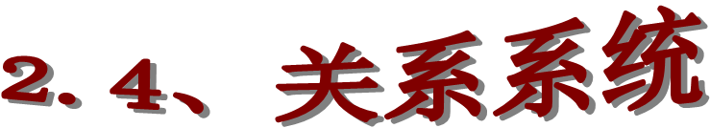
关系模型的三个基本要素？
关系系统的三个基本特征？
关系数据结构
关系操作集合
关系完整性约束
选择
投影
连接

Slide 40
关系系统（关系数据库系统）：支持关系模型的数据库管理系统。
1．关系系统的定义
一个系统可定义为关系系统，当且仅当它支持：
（1）关系数据结构。
（2）支持选择、投影和（自然）连接运算。对这些运算不必要求定义任何物理存取路径。

Slide 41
2、关系系统的分类
1） 表式系统：仅支持数据结构。
2） (最小)关系系统：数据结构+三种关系操作。
3）关系完备的系统:数据结构+所有关系代数操作。
4）全关系系统：支持关系模型的所有特征。
S: 结构 M: 数据操纵 I: 完整性
M
S
M
S
M
S
M
S
I
I
I
I

Slide 42
3、全关系系统的十二条基本准则*
准则0：一个关系型的DBMS必须能完全通过它的关系能力来管理数据库。
一个关系型DBMS的关系能力包括属性指定、元组选择、插入和删除、关系合并以及数据完整性和并发控制等，准则0指出，一个RDBMS必须能完全通过这些关系能力来管理数据库，而不需要用户介入。

Slide 43
准则1：信息准则。
准则2：保证访问准则。
准则3：空值的系统化处理。
准则4：基于关系模型的动态的联机数据字典。
准则1-4 保证数据库完整性

Slide 44
准则5：统一的数据子语言。
准则6：视图更新准则。
准则7：高级的插入、修改和删除操作。
准则5-7 保证数据库操作

Slide 45
准则8：数据物理独立性。
准则9：数据逻辑独立性。
准则10：数据完整性的独立性。
准则11：分布独立性。
准则12：无破坏准则。
准则8-11 保证数据库独立性

Slide 46
2.5 关系演算
与关系代数不同，关系演算是非过程化语言，它只描述所需要的信息，而不给出获得该信息的具体过程。
关系演算又分为元组关系演算和域关系演算两种。

Slide 47
1. 元组关系演算
元组关系演算的查询表达式为：
{t | P(t)}
它是所有使谓词P为真的元组t的集合。
是对关系的元组变量t进行运算，也就是说元组关系演算的结果是符合给定条件的元组的集合，也就是一个关系。
t[A] 表示元组t在属性A上的取值，用t ∈ r表示元组t在关系r中。

Slide 48
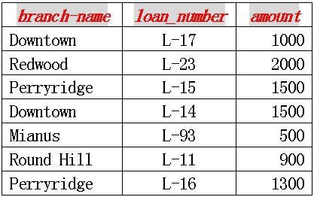
例 题
⑴找出所有贷款额在1200元以上的贷款的分支机构、贷款号码和贷款金额，则其元组关系演算表达式为：
{t | t∈loan∧t[amount]>1200}

Slide 49

⑵找出所有贷款额在1200元以上的贷款的贷款号码，则其元组关系演算表达式为：
为了用元组关系演算来表达，需要为模式（loan-number）上的关系写一个表达式。我们需要（loan-number)上的、在loan中对应元组的属性amount>1200的那些元组。为了表达这样的要求，需要引入数理逻辑中的“存在”这一结构。记法
表示“关系r中存在元组t使谓词Q（t）为真”
{t| s∈loan(t[loan-number]=s[loan-number]∧s[amount]>1200)}

Slide 50
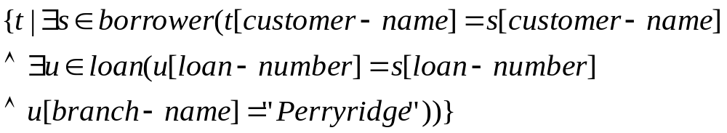
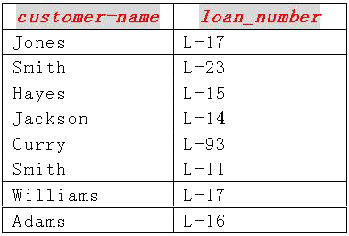
找出从perryridge支行贷款的所有客户姓名
loan
borrower
Notes:
这个查询较前面的查询复杂一些，因为它涉及borrower 和 loan两个关系。但是，所需的只不过是在元组关系演算中使用两个用and链接起来的“存在”子句。

Slide 51
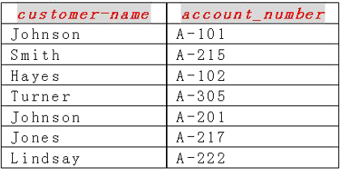
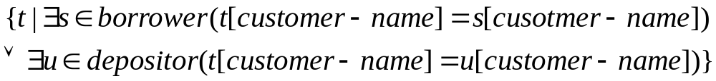
找出在银行有贷款或有账户或二者兼有的所有客户

Slide 52

找出在银行中有账户又有贷款的所有客户

Slide 53
2. 域关系演算
域关系演算的查询表达式为：
{<x1,x2,…,xn>|P(x1,x2,…,xn)}
其中x1,x2,…,xn代表域变量，P代表谓词。
是对域变量xi进行运算，域变量从属性的域中取值，而不是从整个元组中取值。
域关系演算的结果是符合给定条件的域变量值序列的集合，也就是一个关系。

Slide 54
例 题
⑴找出所有贷款额在1200元以上的贷款的分支机构、贷款号码和贷款金额，则其域关系演算的表达式为：
{<b, l, a>|<b, l, a>∈loan∧a>1200}

Slide 55
例 题
⑵找出所有贷款额在1200元以上的贷款的贷款号码，则其域关系演算的表达式为：


Slide 56
本章总结
掌握关系的数学概念
重点掌握关系代数
重点掌握查询优化
掌握关系系统及其分类

Slide 57
测验
设有一个SPJ数据库，包括
S（SNO,SNAME,STATUS,CITY）供应商P(PNO,PNAME,COLOR,WEIGHT) 零件J(JNO,JNAME,CITY)工程 SPJ(SNO,PNO,JNO,QTY)
供应工程J1零件的供应商号码SNO
供应工程J1零件P1的供应商号码SNO
供应工程J1零件为红色的供应商号码SNO
没有使用天津供应商生产的红色零件的工程号JNO
至少用了供应商S1所供应的全部零件的工程号

Slide 58
图书管理系统关系模型：
B（BN,T,A,P）图书表:书号,书名,作者,出版社
S(N,C,LN)学生表:姓名,班级和借书证号
L(LN,BN,D)借书表:借书证号,书号,借书日期
1、写出查询“2008年1月1日(20080101)以前借书的学生姓名和书名”的代数表达式
2、画出该代数表达式的语法树
3、对该语法树进行优化
4、写出优化后的代数表达式

